Slide 1

Διεύθυνση Πολεοδομικού Κυκλοφοριακού Σχεδιασμού & Δόμησης
Δήμος Πατρέων
Νοέμβριος 2018

Slide 2
Παρουσίαση της Υπηρεσίας
Αρμοδιότητες.
Χώρος ευθύνης.
Διάρθρωση.
Προσωπικό.
Έργο.

Slide 3
Αποστολή της Υπηρεσίας^{(*)}
Εφαρμογή του πολεοδομικού σχεδιασμού.
Υλοποίηση του σχεδίου πόλεως.
Έκδοση των οικοδομικών αδειών.
Έλεγχος των αυθαιρέτων κατασκευών.
Κυκλοφοριακές ρυθμίσεις που αποσκοπούν στην βέλτιστη λειτουργία της πόλης.
Οι αρμοδιότητες της Διευθύνσεως εξειδικεύο-νται από τις εκάστοτε ισχύουσες διατάξεις και τον Ο.Ε.Υ. του Δήμου.
^{(*)} από τον Οργανισμό Εσωτερικής Υπηρεσίας

Slide 4
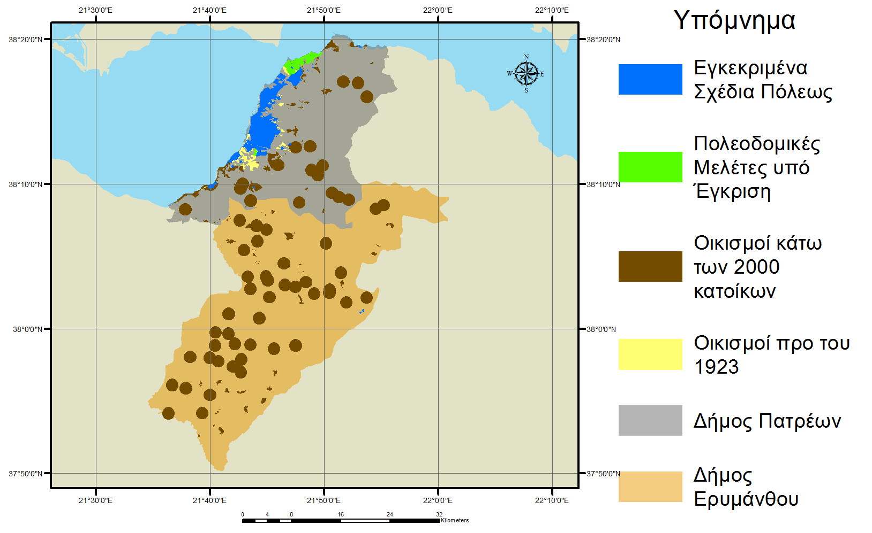
Χώρος άσκησης πολεοδομικών αρμοδιοτήτων
Έκταση περίπου 850 Km²

Slide 5
Πολεοδομικό Καθεστώς σε Km²

Slide 6
Πολεοδομικά Στοιχεία
Κατηγορία | Πλήθος
Διατάγματα πολεοδομικής φύσεως | 1,900
Σχέδια Πόλεως, Τοπικά Ρυμοτομικά | 30
Πράξεις Αναλογισμού^{(*)} | 339
Πράξεις Εφαρμογής | 22
Σχέδια Πόλεως προς έγκριση | 4
Οικισμοί προ του 1923 και κάτω των 2000 κατοίκων | 237
Καθορισμένες ζώνες Αιγιαλού - Παραλίας | 45
Τεχνικές Εκθέσεις καθορισμού Ρυμοτομίας | 9,500
Υψομετρικές Μελέτες | 2,000
Φάκελοι Οικοδομικών Αδειών | 70,000
Υπαγωγές Αυθαιρέτων
^{(*)} μόνο όσες έχουν καταχωρηθεί στο GIS

Slide 7
Διαγράμματα / Αεροφωτογραφίες^{(*)}
(άνω των 14,500 φύλλων)
Κατηγορία | Πλήθος
Τοπογραφικά. | 287
Φωτογραμμετρικά ΕΠΑ. | 77
Κτηματολογικά. | 303
Ρυμοτομικά, ΓΠΣ. | 750
Ρυμοτομικά Τροποποιήσεων Σχεδίου Πόλεως. | 1,200
Εφαρμογής, Τεχνικές Εκθέσεις και ΔΕ. | 11,000
Φωτογραμμετρικά ΓΥΣ. | 150
Διαγράμματα οικισμών. | 300
Χάρτες ΓΥΣ, ΙΓΜΕ, ΥΔΡΟΓΡΑΦΙΚΗΣ. | 50
Διάφορα διαγράμματα. | 200
Αεροφωτογραφίες | 300
^{(*)} πρωτότυπα σε έντυπη μορφή, όλα σαρωμένα. Γεωαναφορά άνω του 50%. Εξαιρούνται οι ΑΦ

Slide 8
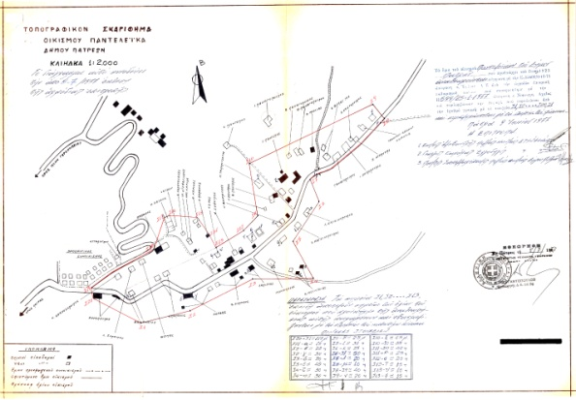
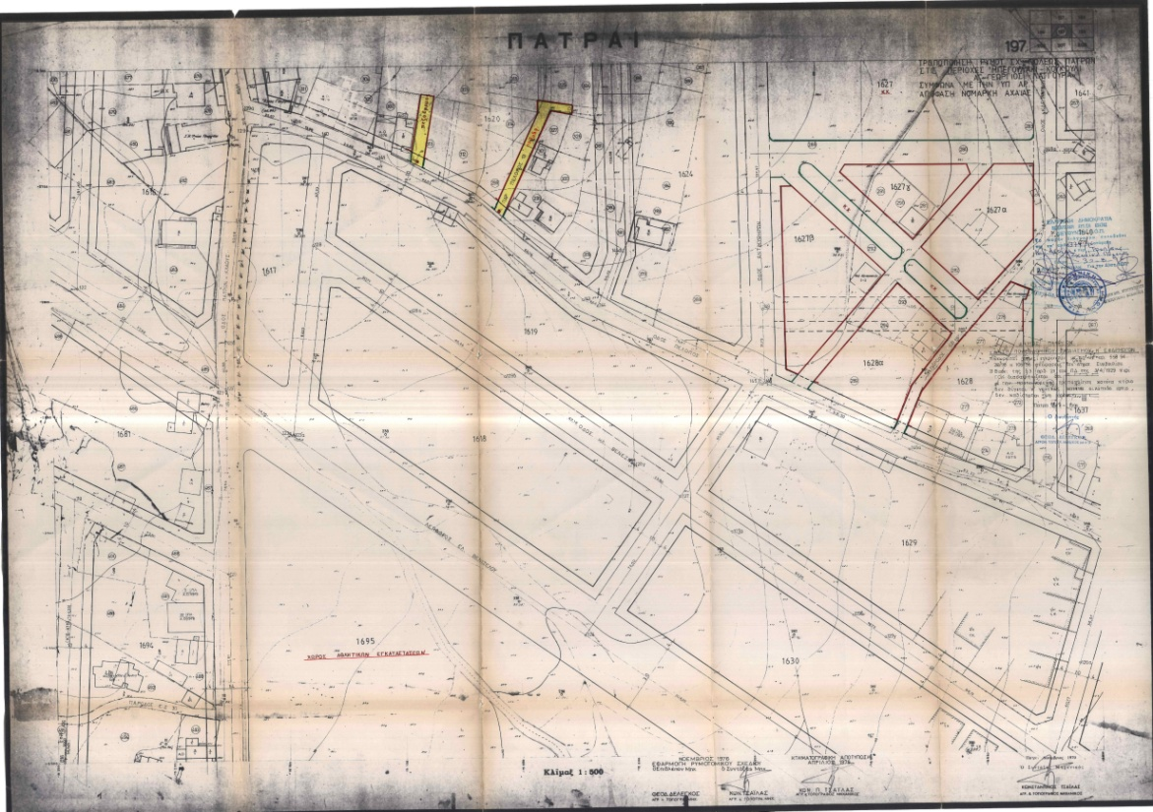
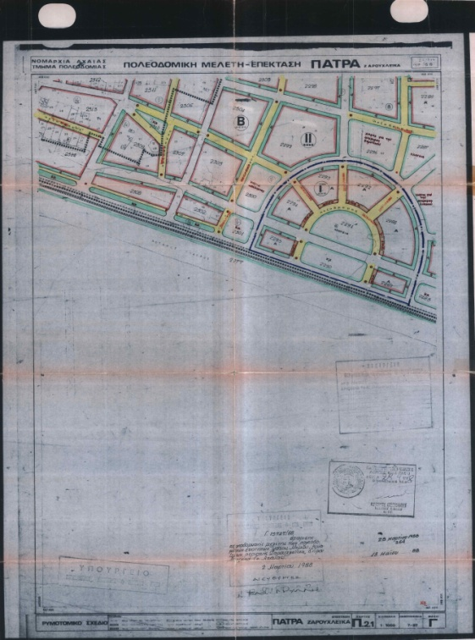
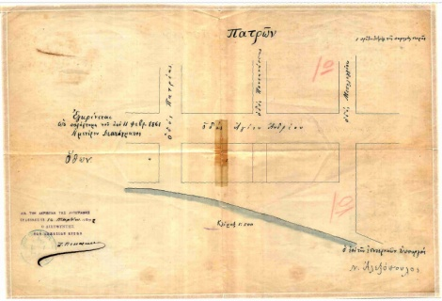
Χάρτες & Διαγράμματα Αρχείου

Slide 9
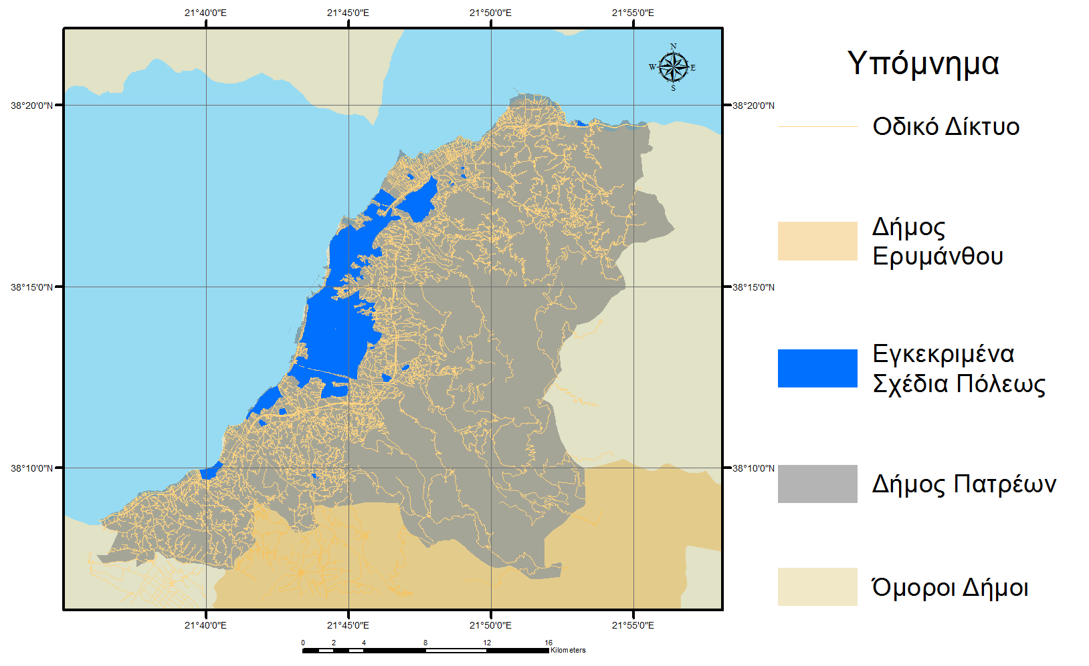
Χώρος άσκησης κυκλοφοριακών αρμοδιοτήτων
Έκταση περίπου 350 Km²

Slide 10
Δημοτικό Οδικό Δίκτυο σε Km
Υφιστάμενο οδικό δίκτυο : 2079 Km
Υφιστάμενη οδοσήμανση : 16,000 πιν.

Slide 11
Διάρθρωση Υπηρεσίας
Διεύθυνση Πολεοδομικού Κυκλοφοριακού Σχεδιασμού & Δόμησης
Γραφείο Διεύθυνσης
Τμήμα Πολεοδομικού Σχεδιασμού
Τμήμα Πολεοδομικών Εφαρμογών
Τμήμα Αδειών & Ελέγχου Δόμησης
Τμήμα Τοπογραφικών Εφαρμογών
Τμήμα Συγκοινωνια-κών & Κυκλοφορια-κών Ρυθμίσεων
Τμήμα Αρχείου & Γεωπληρο-φορικής
Αρχείο Τμήματος Αδειών & Ελέγχου Δόμησης και πρώην Πολεοδομίας
Συνεργείο Πινακίδων Οδοσήμανσης

Slide 12
Προσωπικό Υπηρεσίας : 45 Υπάλληλοι

Slide 13
Τεχνικοί Υπάλληλοι Υπηρεσίας : 37

Slide 14
Κατανομή Ειδικοτήτων

Slide 15
Το Έργο της Υπηρεσίας
Εξυπηρέτηση του κοινού / υπηρεσιών Δήμου.
Εξέταση εγγράφων αιτημάτων.
Ενέργειες για τη λειτουργία της Διευθύνσεως.
Υλοποίηση απαλλοτριώσεων.
Υποστήριξη λοιπών Υπηρεσιών του Δήμου (άσκηση παραλλήλων καθηκόντων).
Εκπόνηση / επίβλεψη μελετών.
Παράσταση σε δικαστήρια.
Παροχή στοιχείων και πληροφοριών.
Notes:
Χρονοβόρα και αντιπαραγωγική, βελτίωση με το GIS

Slide 16
Εξυπηρέτηση Κοινού και Υπηρεσιών Δήμου
Είναι αφανής εργασία.
Έχει απρόβλεπτο χρόνο απασχόλησης.
Παρεμβάλλεται στη ροή εργασίας.
Αποπροσανατολίζει και αποσπά την προσοχή.
Επιφέρει ψυχολογική φόρτιση.
Επιβραδύνει την παραγωγικότητα.
Εκτιμάται ότι πάνω από το 50% του χρόνου καταναλώνεται στην προφορική επικοινωνία.

Slide 17
Έγκριση των πράξεων
Εγκριτικές αρμοδιότητες Υπηρεσίας
  Έγκριση Δόμησης, Άδεια Δόμησης.
  Καθορισμός αφετηρίας μέτρησης υψομέτρων.
  Τεχνικές Εκθέσεις εφαρμογής ρυμοτομίας.
  Εντοπισμένες τροποποιήσεις υψομέτρων.
  Είσοδος Έξοδος γκαράζ.
Οι λοιπές πράξεις της Υπηρεσίας χρήζουν εγκρίσεως.
  Τροποποιήσεις Σχεδίου Πόλεως
  Πράξεις Αναλογισμού & Εφαρμογής
  Κυκλοφοριακές Ρυθμίσεις
  κ.λ.π.

Slide 18
Λειτουργία της Διευθύνσεως
Επιτροπές Προμηθειών.
Τεχνικό Πρόγραμμα.
Προϋπολογισμός.
Οικονομική διαχείριση.
Μελέτες προμηθειών.
Οργάνωση Αρχείου.

Slide 19
Παράσταση σε δικαστήρια
Απαλλοτριώσεις (καθορισμός Τιμής Μονάδος).
Καταπατήσεις κοινοχρήστων χώρων.
Κτηματολόγιο (Ιδιώτες, Δημοτική Περιουσία).
Αυθαίρετες κατασκευές, ετοιμόρροπα.
Μηνύσεις.
κ.λ.π.

Slide 20
Παράλληλα Καθήκοντα
Δημοτική Περιουσία.
Τοπογραφήσεις.
Σχεδιάσεις.
ΜΗΜΕΔ.

Slide 21
Έγγραφα που διακινήθηκαν το 2017
Σύνολο εγγράφων : 15,155, δηλαδή 1,6 έγγραφα/υπάλληλο την ημέρα

Slide 22
Γραφείο Διεύθυνσης
Γραμματειακές υπηρεσίες.
Προϋπολογισμός, τεχνικό πρόγραμμα.
Επιχειρησιακό πρόγραμμα και ετήσιο πρόγραμμα δράσης.
Εντολές ανάληψης δαπάνης.
Γενικό Αρχείο της Διεύθυνσης.^{(*)}
Βιβλίο προσωπικού.
Υποστήριξη Διεύθυνσης με κλητήρες.
^{(*)} Πλην του Τμήματος Αδειών & Ελέγχου Δόμησης.

Slide 23
Τμ. Πολεοδομικού Σχεδιασμού
Αιτήματα - Αλληλογραφία 2017
Κατηγορία αιτήματος | Πλήθος
Βεβαιώσεις χρήσεων γής | 1,172
Τροποποιήσεις ΣΧΠ, ΓΠΣ | 178
Ενημερώσεις επί Αποφάσεων Διοικητικών Δικαστηρίων | 40
Θέματα Οικισμών | 112
Ενημερώσεις επί προσφυγών | 66
Λοιπά έγγραφα | 460
Σύνολο | 2,028

Slide 24
Τμ. Πολεοδομικού Σχεδιασμού
Μελέτες 2018
ΓΠΣ Βραχναιίκων^{(*)}
ΓΠΣ Μεσσάτιδος ^{(*)}
Πολεοδομικές Μελέτες Ρίου, Ακταίου, Αγίου Βασιλείου, Μεταμόρφωσης Σωτήρος.
Μελέτη προσαρμογής χρήσεων γης των πολεοδομικών μελετών στο ΓΠΣ (οίκοθεν)
^{(*)} ενεργοποιήθηκαν πάλι προσφάτως

Slide 25
Τμ. Πολεοδομικών Εφαρμογών Αιτήματα - Αλληλογραφία 2017
Κατηγορία αιτήματος | Πλήθος
Αγορές – Προσκυρώσεις | 13
Αγορές σε επεκτάσεις | 16
Πράξεις Αναλογισμού | 6
Διορθωτικές Πράξεις | 25
Πράξεις Αναλογισμού υπό σύνταξη^{(*)} | 16
Αιτήματα διανοίξεων | 116
Γενικές αιτήσεις | 295
Πιστοποιητικά ιδιοκτησίας | 160
Βεβαιώσεις αρτιότητας – οικοδομησιμότητας | 83
Λοιπά έγγραφα | 612
Σύνολο | 1342
^{(*)} έως 1/11/2018

Slide 26
Τμ. Πολεοδομικών Εφαρμογών 2018, Αγορές : 31

Slide 27
Τμ. Πολεοδομικών Εφαρμογών
Αγορές^{(*)} : 2,097,234 €
^{(*)} Εξόφληση ποσού σε δόσεις

Slide 28
Τμ. Πολεοδομικού Εφαρμογών
Μελέτες 2018
Τεύχη διακήρυξης μελέτης Πράξης εφαρμογής σχεδίου πόλεως Παραλίας.

Slide 29
Τμ. Αδειών & Ελ. Δόμησης 2017
Κατηγορία αιτήματος | Πλήθος
Εργασίες Μικρής Κλίμακας | 506
Εγκρίσεις Δόμησης | 342
Άδειες Δόμησης | 285
Αναθεωρήσεις-ενημερώσεις Αδειών | 309
Επικινδύνως ετοιμόρροπα | 181
Π.Ε.Κ. | 85
Θεώρηση Αδειών για σύνδεση με δίκτυα κοιν. ωφελείας | 465
Έγγραφα Δημοσίων Υπηρεσιών | 857
Καταγγελίες | 313
Γενικές Αιτήσεις | 446
Κεραίες | 30
Αιτήσεις Ελεγκτών Δόμησης | 220
Αιτήσεις χορήγησης στοιχείων από το Αρχείο | 4,000
Σύνολο | 8,039
Το Τμήμα διαχειρίζεται την εφαρμογή e-poleodomia

Slide 30
Μεταφορά & Οργάνωση
Αρχείου «Πολεοδομίας»
Μεταφορά φακέλων διασπασμένου Αρχείου.
  Οικοδομικές άδειες, περίπου 70,000 φάκελοι.
  Αλληλογραφία, περίπου 30,000 φάκελοι.
  Πολεοδομικές μελέτες και πράξεις εφαρμογής.(Νομός)
  Φάκελοι αρχείου σεισμοπλήκτων.
Οργάνωση και ταξινόμηση.
  Ανεύρεση 370 χαμένων αδειών.
  Ανεύρεση 156 αναθεωρήσεων.
  Συμπλήρωση 473 φακέλων αδειών με χαμένα σχέδια.
  Ταυτοποίηση και αρχειοθέτηση πληθώρας εγγράφων.

Slide 31
Ψηφιοποίηση^{(*)}
Αρχείου «Πολεοδομίας»
Ευρετήρια Οικοδομικών Αδειών από 1950 έως το 2006 .
Σάρωση στελεχών Οικοδομικών Αδειών από 1949 έως το 1975 και βιβλιοδέτηση των εντύπων.
Ευρετήρια σεισμοπλήκτων Πολεοδομίας και ΤΑΣ.
Ψηφιοποίηση αδειών των βιομηχανικών κτιρίων.
Ευρετήριο υπαγωγών του ν. 1337/83.
^{(*)} Η ψηφιοποίηση συνεχίζεται

Slide 32
Τμ. Τοπογραφικών Εφαρμογών 2017
Κατηγορία αιτήματος | Πλήθος
Χορήγηση τεχνικών εκθέσεων | 300
Σύνταξη διαγραμμάτων εφαρμογής | 70
Λοιπά Αιτήματα | 195
Σύνολο | 565

Slide 33
Τμ. Τοπογραφικών Εφαρμογών Τοπογραφικά διαγράμματα I
Αποτυπώσεις εφαρμογή ρυμοτομίας (και υψομετρικά).
  για αναπλάσεις περιοχών της πόλεως.
  για αναπλάσεις κτιρίων (Αρσάκειο).
  ανάπλαση της Γούβας.
  ανάπλαση τμήματος περιοχής Ζαρουχλεϊκων.
  ενοποίηση αρχαιολογικών χώρων ιστορικού κέντρου.

Slide 34
Τμ. Τοπογραφικών Εφαρμογών Τοπογραφικά διαγράμματα II
Αποτυπώσεις σύνταξη τοπογραφικών διαγραμμάτων εφαρμογή ρυμοτομίας για σύνταξη πράξεων αναλογισμού προς υλοποίηση του ρυμοτομικού σχεδίου διανοίξεις οδών κοινόχρηστων χώρων κλπ.
  Οδός Μεγάλου Σπηλαίου στη Μεταμόρφωση Σωτήρος.
  Οδός Ανθείας.
  Οδός Μεγάλου Αλεξάνδρου
  Περιοχή Παντοκράτορος
  Οδός Αρη Βελουχιώτη
  Οδός Δεσποτόπουλου και Χρονίδου στα Βραχναίικα
  Οδός Κωνσταντίνου Καραμανλή (υπό σύνταξη)

Slide 35
Τμ. Τοπογραφικών Εφαρμογών Τοπογραφικά διαγράμματα III
Αποτυπώσεις για διαμόρφωση χώρων - κατασκευή γηπέδων
  Νότιο Πάρκο,
  γήπεδο Ψαθοπύργου,
  γήπεδο Παραλίας,
  κολυμβητήριο Αγυιάς (ιδιοκτησία Γενικής Γραμματείας Αθλητισμού),
  παιδικές χαρές,
  λαχανόκηπος,
  πλατανόδασος (από εργαζόμενους οχτάμηνης απασχόλησης) κλπ

Slide 36
Τμ. Τοπογραφικών Εφαρμογών Τοπογραφικά διαγράμματα IV
Αποτύπωση Χώρου Υγειονομικής Ταφής Απορριμμάτων (Χ.Υ.Τ.Α.) Ξερόλακκας.
  Υψομετρική ενημέρωση ανά χρονικά διαστήματα της υφιστάμενης κατάστασης η οποία διαφοροποιείται ανάλογα με τις εκτελούμενες χωματουργικές εργασίες.

Slide 37
Τμ. Τοπογραφικών Εφαρμογών Τοπογραφικά διαγράμματα V
Αποτύπωση Δημοτικών Κοιμητηρίων για τις ανάγκες του τμήματος Δημοτικής Περιουσίας (Κτηματολόγιο) – εφαρμογή / χάραξη επί αυτών.
Αποτυπώσεις για σύνταξη διαγραμμάτων δημοτικών ακινήτων για τις ανάγκες της Δημοτικής Περιουσίας (Κτηματολογίου) όπως
  Δημοτικό ακίνητο ανατολικά της βίλας Λαδόπουλου.
  Ιαματικά λουτρά (Αραχωβίτικα ιδιοκτησίας εοτ).
  Σταθακοπούλειο κληροδότημα.
  Ακίνητα για το Κτηματολόγιο.

Slide 38
Τμ. Τοπογραφικών Εφαρμογών Τοπογραφικά διαγράμματα VI
Αποτυπώσεις σύνταξη διαγραμμάτων για οριοθετήσεις ρεμάτων
  (δυο χείμαρροι στην περιοχή της Ροδινής)
Αποτυπώσεις σύνταξη διαγραμμάτων για προτεινόμενες τροποποιήσεις του ρυμοτομικού σχεδίου σε συνεργασία με το τμήμα πολεοδομικού σχεδιασμού.

Slide 39
Τμ. Τοπογραφικών Εφαρμογών Τοπογραφικά διαγράμματα VII
Εφαρμογή ρυμοτομίας επί του εδάφους για την κατασκευή κοινόχρηστων χώρων (Λεύκα κλπ)
Σύνταξη διαγράμματος για την πρόταση τροποποίησης του ρυμοτομικού σχεδίου στην Πολεοδομική Μελέτη Επέκτασης «Ιτεών-Λεύκας» επί του οικοδομικού τετραγώνου Γ66, μεταξύ Γλαύκου, Σουνίου και Ευβοίας (ιδιοκτησία Σπανού).

Slide 40
Τμ. Τοπογραφικών Εφαρμογών Τοπογραφικά διαγράμματα VIII
Αποτύπωση περιοχής για τροποποίηση του ρυμοτομικού σχεδίου της Πολεοδομικής Μελέτης Αναθεώρησης «Αγυιάς» και τμήματος εκατέρωθεν προβλεπόμενης οδού Κωνσταντίνου Καραμανλή - εφαρμογή ρυμοτομικών γραμμών, οικοδομικών γραμμών, εξαρτημένα διαγράμματα εφαρμογής έκτασης πεντακοσίων στρεμμάτων.

Slide 41
Τμ. Τοπογραφικών Εφαρμογών Τοπογραφικά διαγράμματα IX
Σύνταξη - έλεγχος διαγραμμάτων – εισηγήσεις στο Δημοτικό Συμβούλιο για εντοπισμένες τροποποιήσεις υψομετρικών μελετών – μηκοτομών
  τμήμα οδού Κανακάρη
  τμήμα πεζόδρομου οδού Κανελλοπούλου
  τμήμα οδού Θεοτόκη.

Slide 42
Τμ. Συγκοινωνιακού και Κυκλοφοριακού Σχεδιασμού 2017
Κατηγορία αιτήματος | Πλήθος
Αποφάσεις κυκλοφοριακών ρυθμίσεων | 186
Άδεια Εισόδου – Εξόδου γκαράζ | 34
Τοποθέτηση σήμανσης | 209
Οριζόντια διαγράμμιση | 34
Αλληλογραφία μελετών | 15
Απαγόρευση στάθμευσης | 40
Καταγγελίες | 7
Βεβαίωση ταχυδρομικής διεύθυνσης | 82
Βεβαίωση ονομασίας / μετονομασίας οδού | 61
Λοιπά έγγραφα | 653
Σύνολο | 1,321

Slide 43
Κυκλοφοριακές Μελέτες Ι
Σύστημα χρονικού περιορισμού της στάθμευσης.
  Κανονισμός, σχέδιο εφαρμογής, τοποθέτηση κατακόρυφης και οριζόντιας σήμανσης.
Κυκλοφοριακή μελέτη υπαίθριων χώρων στάθμευσης.
  Εναρμόνιση με το Γ.Π.Σ στο κέντρο της πόλης.

Slide 44
Κυκλοφοριακές Μελέτες ΙΙ
Κανονισμός χρήσης πεζοδρόμων, πλατειών κλπ.
  Στο ιστορικό κέντρο σε συνεργασία με άλλες Δ/νσεις του Δήμου.
Προσαρμογή φωτεινής σηματοδότησης σε κόμβους που επηρεάζονται λόγω δικτύου ποδηλατοδρόμων στο ιστορικό κέντρο του Δήμου Πατρέων στα πλαίσια της βιώσιμης αστικής ανάπτυξης.
  Στοιχεία σηματοδοτών, σχέδια σήμανσης και σηματοδότησης κόμβων, κυκλοφοριακοί φόρτοι οχημάτων και ποδηλάτων, στοιχεία οδικών ατυχημάτων.

Slide 45
Κυκλοφοριακές Μελέτες ΙΙΙ
Έγκριση κυκλοφοριακών μέτρων παραλιακού ποδηλατοδρόμου (από Κανελλοπούλου έως Παπαφλέσσα) στα πλαίσια της βιώσιμης αστικής ανάπτυξης.
  Ποδηλατική διαδρομή, διατομή οδοστρώματος -φωτεινοί σηματοδότες, σταθμός ταξί, οδοσήμανση.
Κυκλοφοριακή μελέτη για τον καθορισμό τμήματος της οδού Μαιζώνος ως οδού ήπιας κυκλοφορίας στα πλαίσια της βιώσιμης αστικής ανάπτυξης.
  Διαδικασία ανάθεσης, επίβλεψης και παραλαβής της μελέτης.

Slide 46
Κυκλοφοριακές Μελέτες IV
Μελέτη κυκλοφοριακών ρυθμίσεων για την περιοχή της άνω πόλης στα πλαίσια της βιώσιμης αστικής ανάπτυξης.
  Κυκλοφοριακή μελέτη, σήμανση, σχέδια κατακόρυφης και οριζόντιας σήμανσης.
Μελέτη κυκλοφοριακών ρυθμίσεων για την περιοχή της κάτω πόλης στα πλαίσια της βιώσιμης αστικής ανάπτυξης (σε εξέλιξη).
  Κυκλοφοριακή μελέτη, σήμανση, σχέδια κατακόρυφης και οριζόντιας σήμανσης.

Slide 47
Κυκλοφοριακές Μελέτες V
Μέτρα αναβάθμισης της συγκοινωνιακής εξυπηρέτησης, διαχείρισης της κυκλοφορίας και στάθμευσης (σε διαδικασία ανάθεσής )
  Λειτουργία οδών Κορίνθου-Κανακάρη, Αγ. Σοφίας και Μικρής Περιμετρικής, και υποστήριξη της κυκλοφοριακής λειτουργίας της κεντρικής περιοχής, καθορισμός εναλλακτικής διαδρομής των συγκοινωνιακών γραμμών στην κατεύθυνση από νότο προς βορά (δηλ. Της εξόδου) της οδού Κανακάρη, στο τμήμα της μετά το κέντρο της πόλης, στις κατευθύνσεις της μελέτης «Δοξιάδη».

Slide 48
Κυκλοφοριακές Μελέτες VI
Μελέτη προμηθείας ανταλλακτικών για επισκευή & συντήρηση κοινοχρήστων ποδηλάτων του δήμου πατρίων & της υπηρεσίας συντήρησης & διαχείρισης του συστήματος κοινοχρήστων ποδηλάτων.
  Επαναλειτουργία του Συστήματος Κοινοχρήστων Ποδηλάτων του Δήμου, (δωρεάν υπηρεσία προς τους δημότες). Αποκατάσταση βλαβών και Σύμβαση Διαχείρισης-Συντήρησής του.
  (επίκειται η υπογραφή της σύμβασης).

Slide 49
Κυκλοφοριακές Μελέτες VII
Εκπόνηση Στρατηγικού σχεδίου Βιώσιμης Κινητικότητας (Σ.Β.Α.Κ.) της μητροπολιτικής περιοχής της Πάτρας (σε εξέλιξη)
  Κυριότερα θέματα που θα καλύψει είναι: Δημόσιες μεταφορές, βάδισμα και ποδηλασία, διαλειτουργικότητα, -ασφάλεια αστικών οδών, οδικές μεταφορές, αστική εφοδιαστική, διαχείριση κινητικότητας, ευφυή συστήματα μεταφορών.
  Επίκειται η διαδικασία ανάθεσής του
Notes:
Το Σ.Β.Α.Κ. είναι ένα στρατηγικό σχέδιο το οποίο θα παράξει ένα συγκεκριμένο όραμα για τις μεταφορές και την κινητικότητα στον αστικό χώρο της Πάτρας με ορίζοντα δεκαετίας, λαμβάνοντας υπόψη τις απόψεις των κατοίκων της, με βασικό στόχο τη φιλική στο περιβάλλον, γρήγορη και φτηνή προσπέλαση κάθε προορισμού, με συνδυασμένη χρήση κάθε κατάλληλου τρόπου, περιλαμβανομένων του περπατήματος, του ποδηλάτου και της δημόσιας συγκοινωνίας

Slide 50
Τμ. Αρχείου και Γεωπληροφορικής
Χορήγηση διαγραμμάτων και χαρτών.
Πολεοδομικά στοιχεία.
Διαδικτυακές υπηρεσίες.
Ειδικές χαρτοσυνθέσεις.
Στοιχεία οδικού δικτύου.
Καταγραφή γεωχωρικών στοιχείων.
Ανοιχτά γεωχωρικά δεδομένα.
Καταγραφή Δημοτικής Περιουσίας.
κ.λ.π.

Slide 51
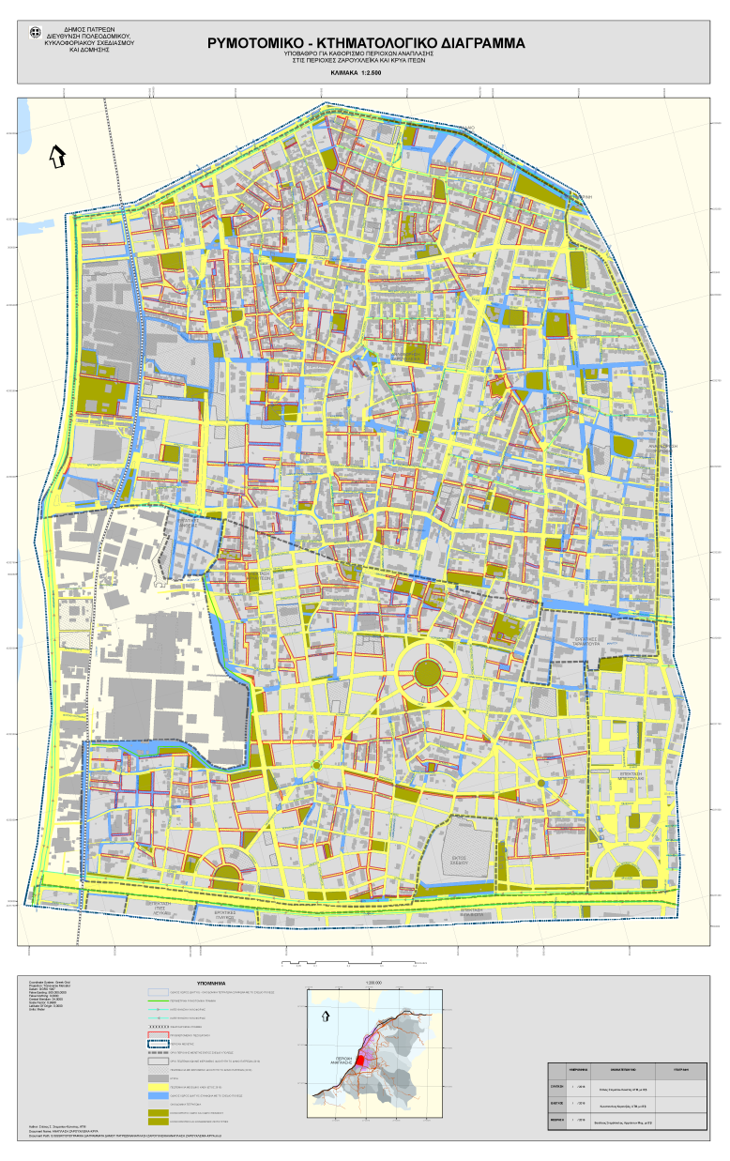
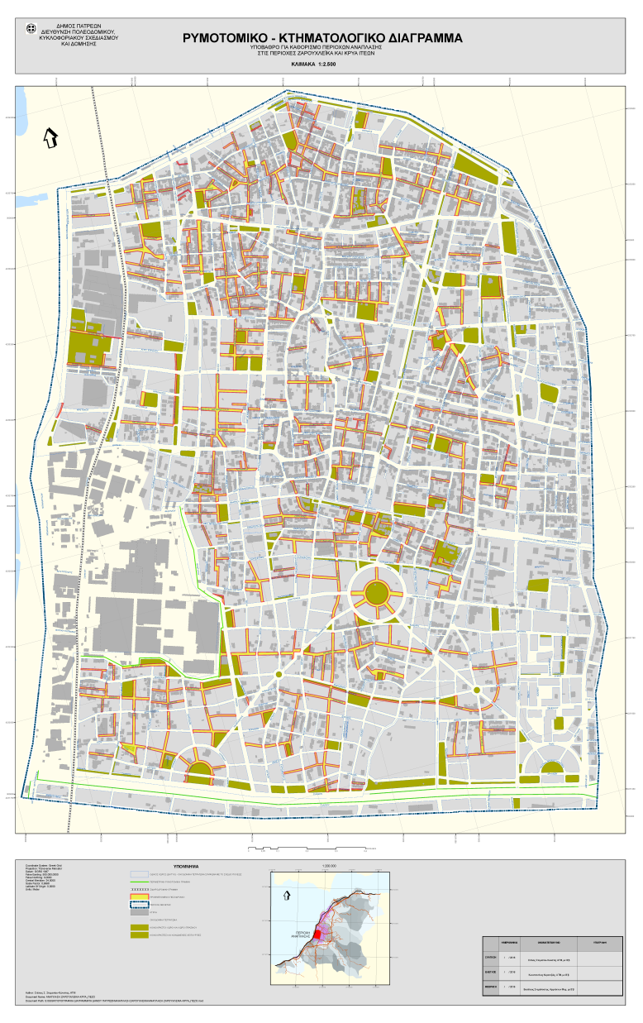
Γεωχωρικές πληροφορίες για την Ανάπλαση στα Ζαρουχλέικα - Κρύα

Slide 52
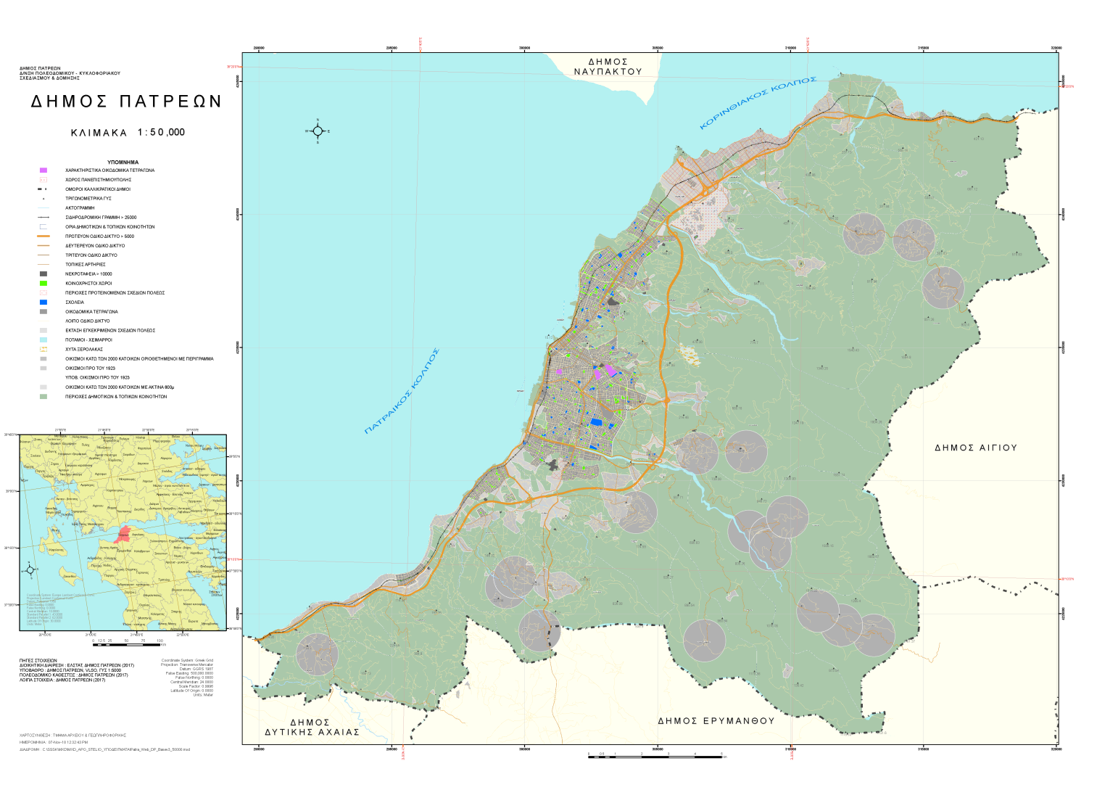
Γενικός Χάρτης

Slide 53
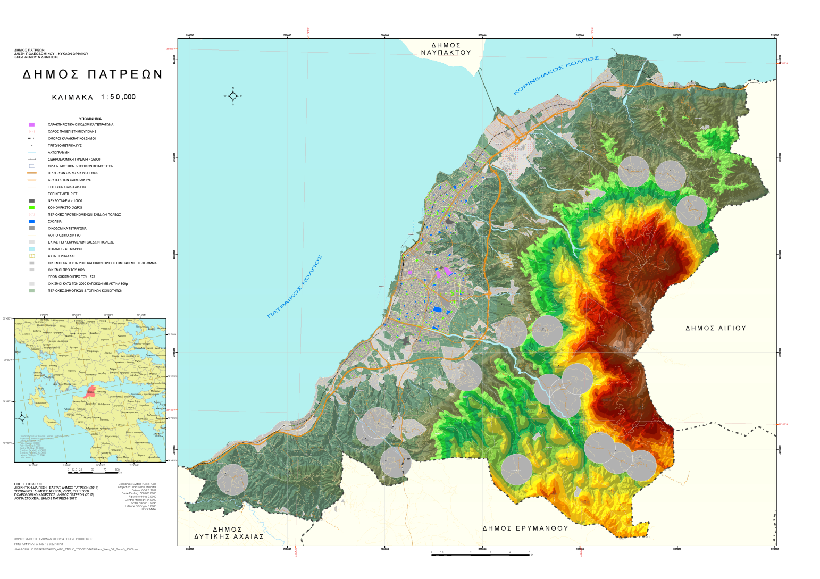
Γενικός Χάρτης με Ανάγλυφο

Slide 54
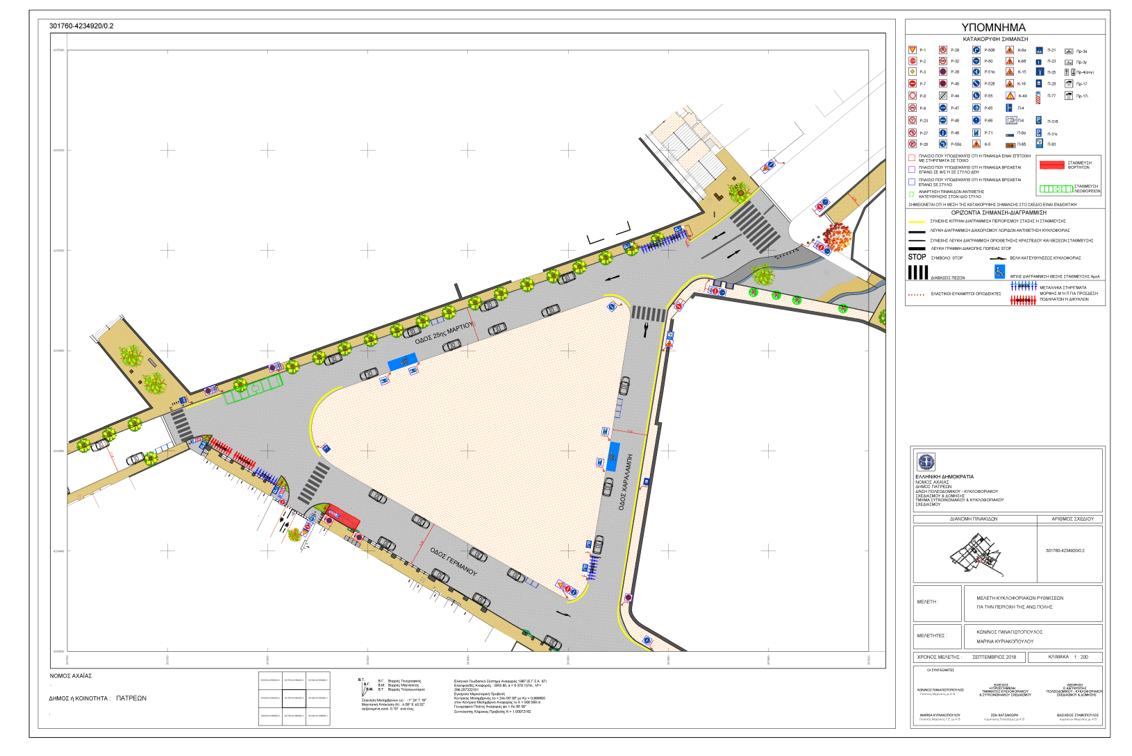
Κυκλοφοριακή Μελέτη Άνω Πόλης

Slide 55
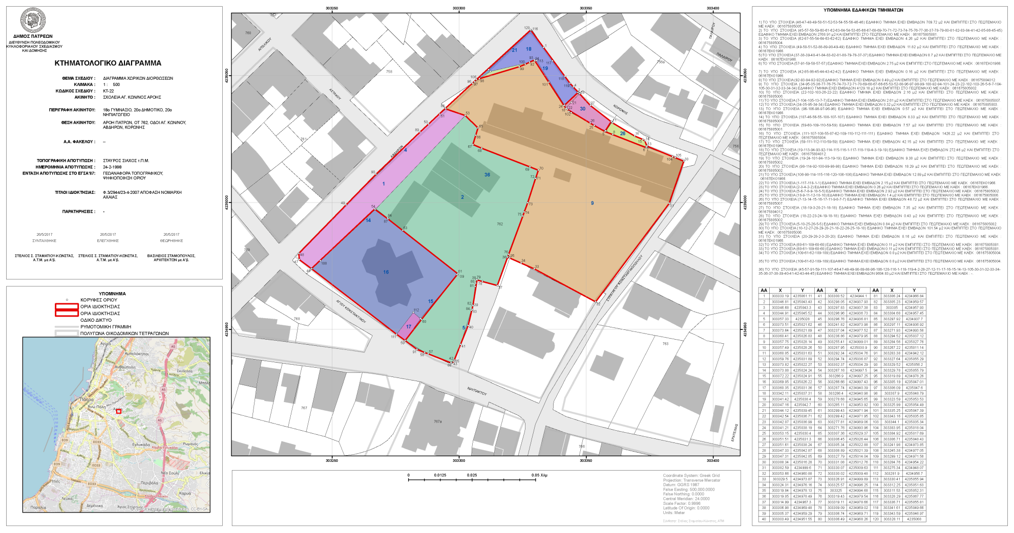
Κτηματολογικό Διάγραμμα

Slide 56
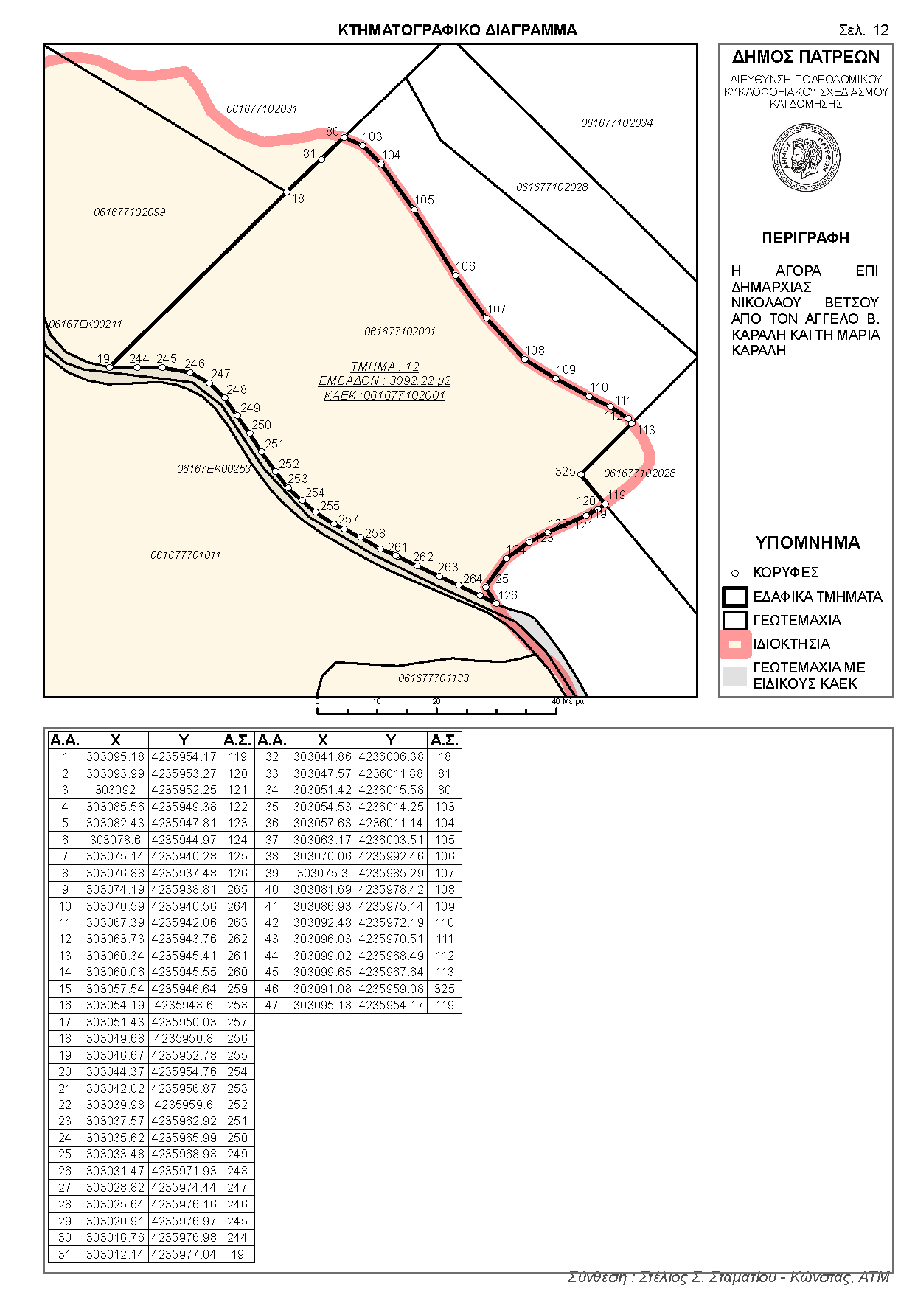
Διάγραμμα χωρικών διορθώσεων

Slide 57
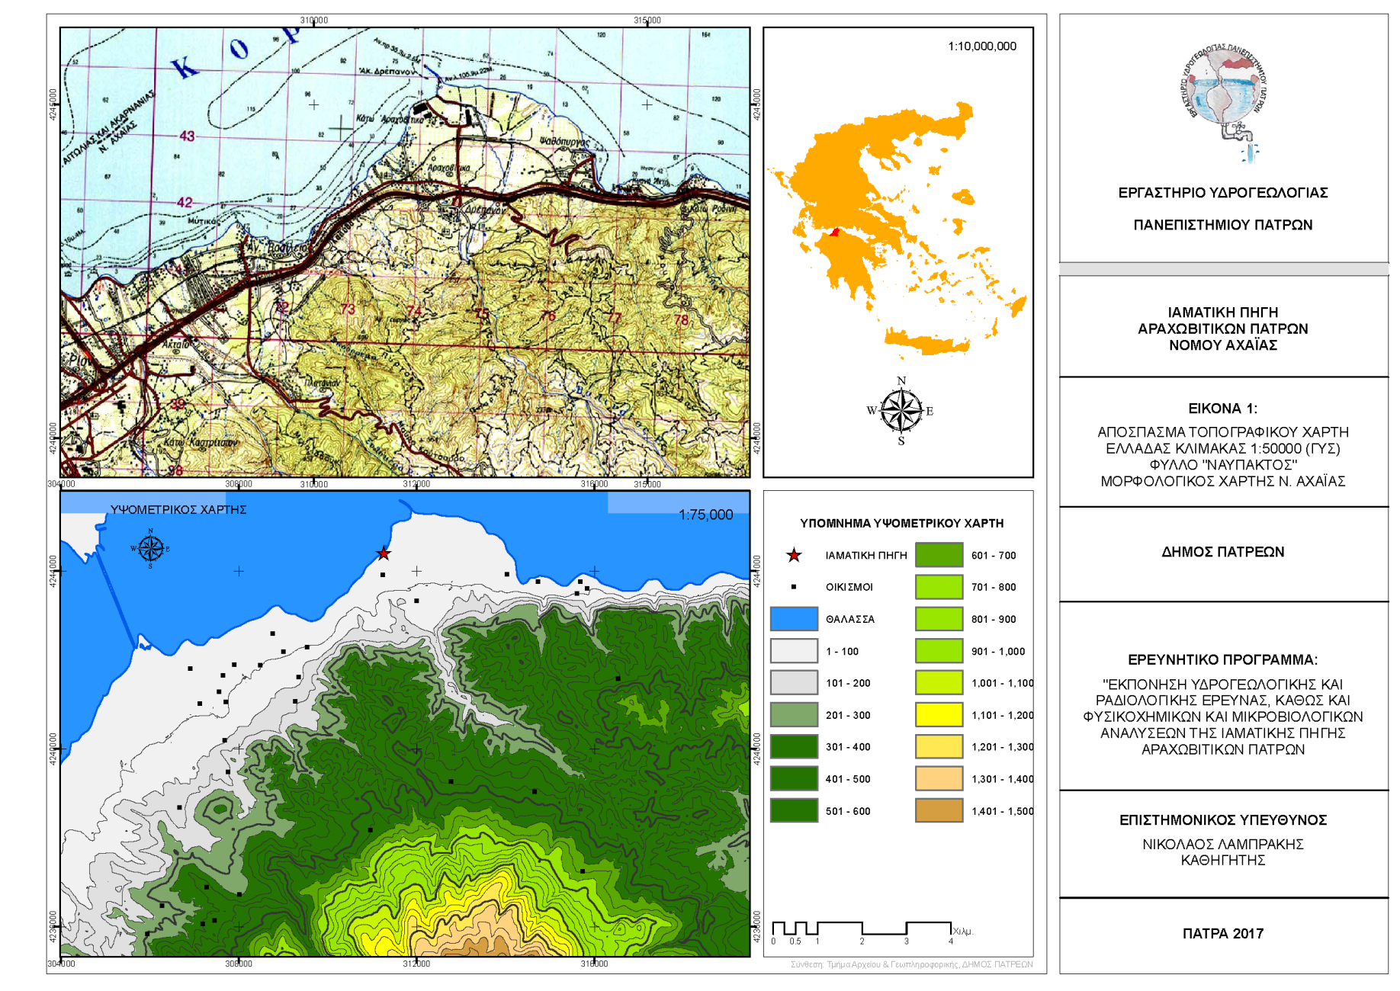
Γεωλογικός Χάρτης

Slide 58
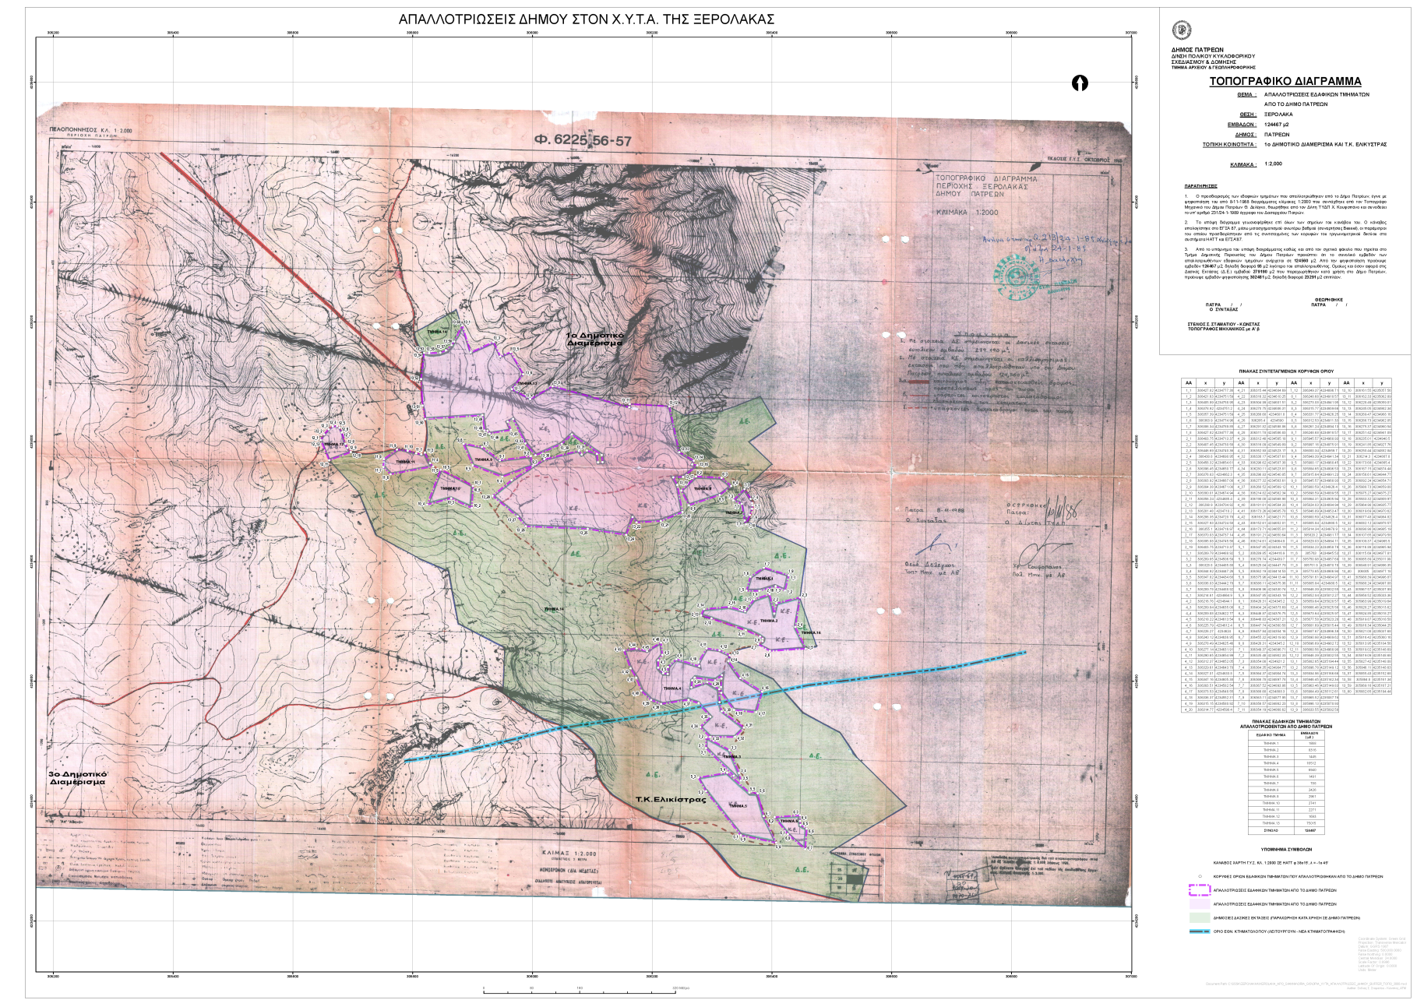
Κτηματολογικό Διάγραμμα

Slide 59
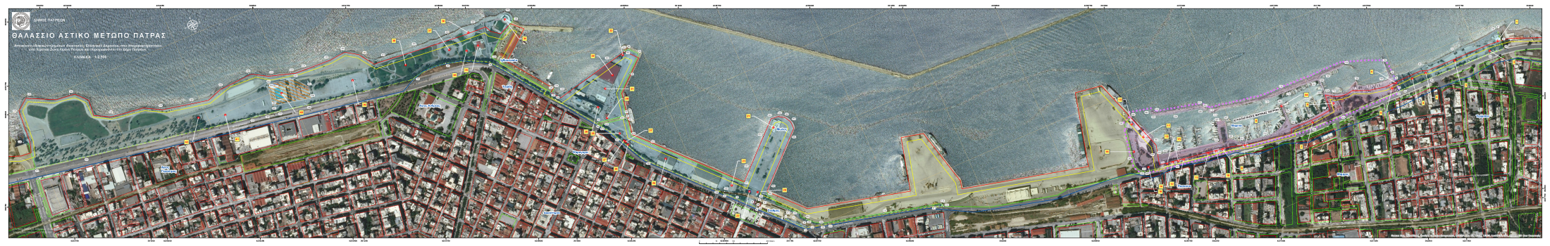
Διάγραμμα Παραλιακού Μετώπου

Slide 60
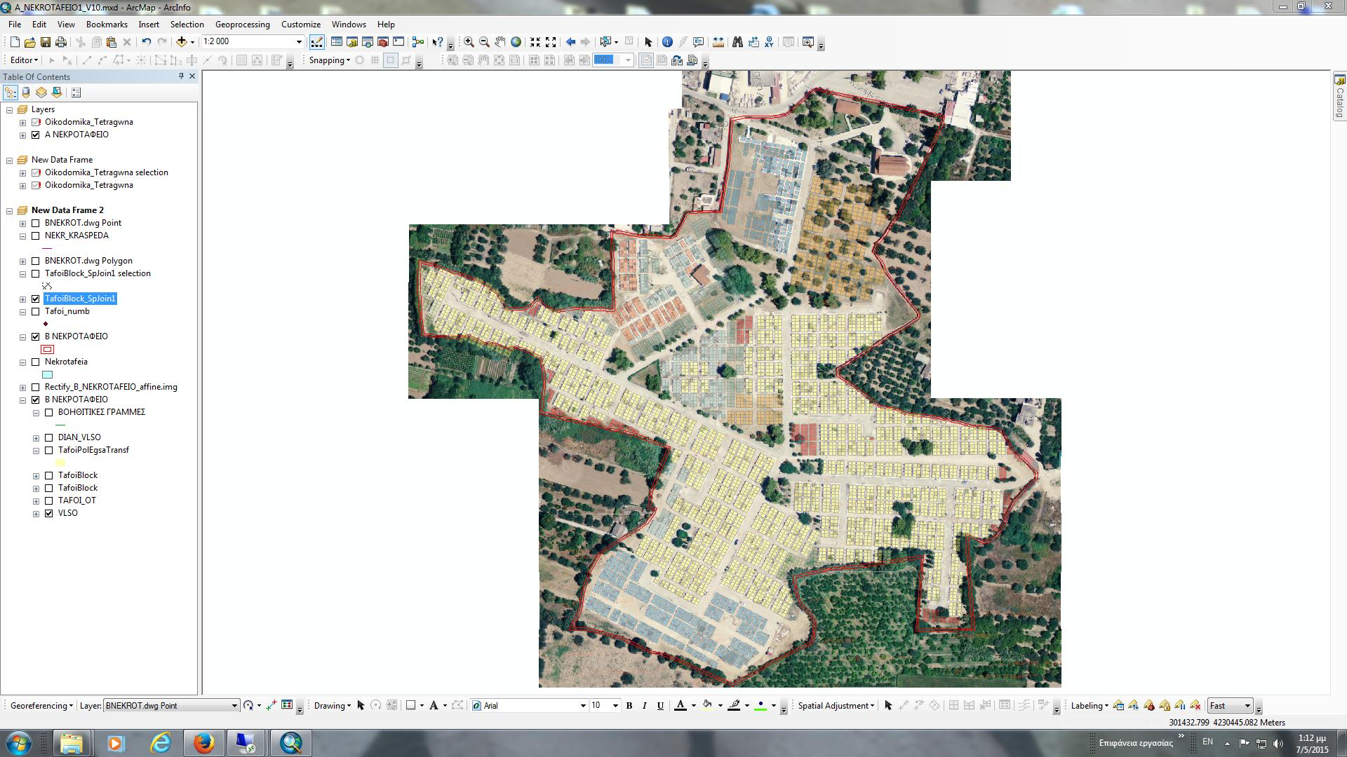
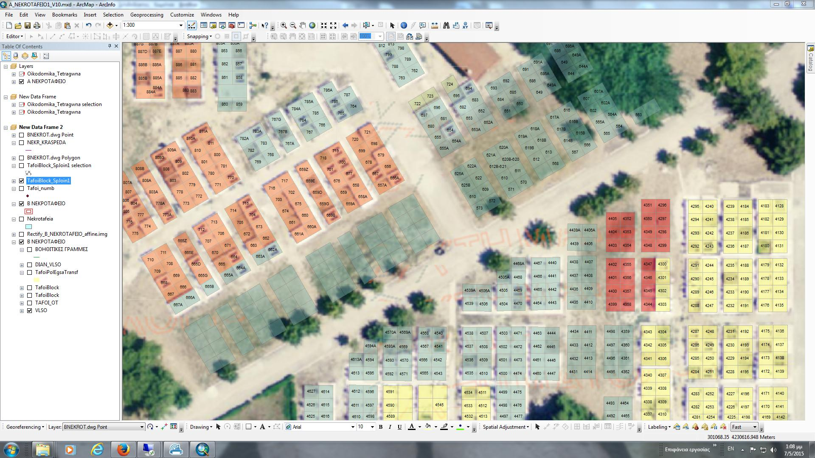
Δημιουργία «Ταφολογίου»

Slide 61
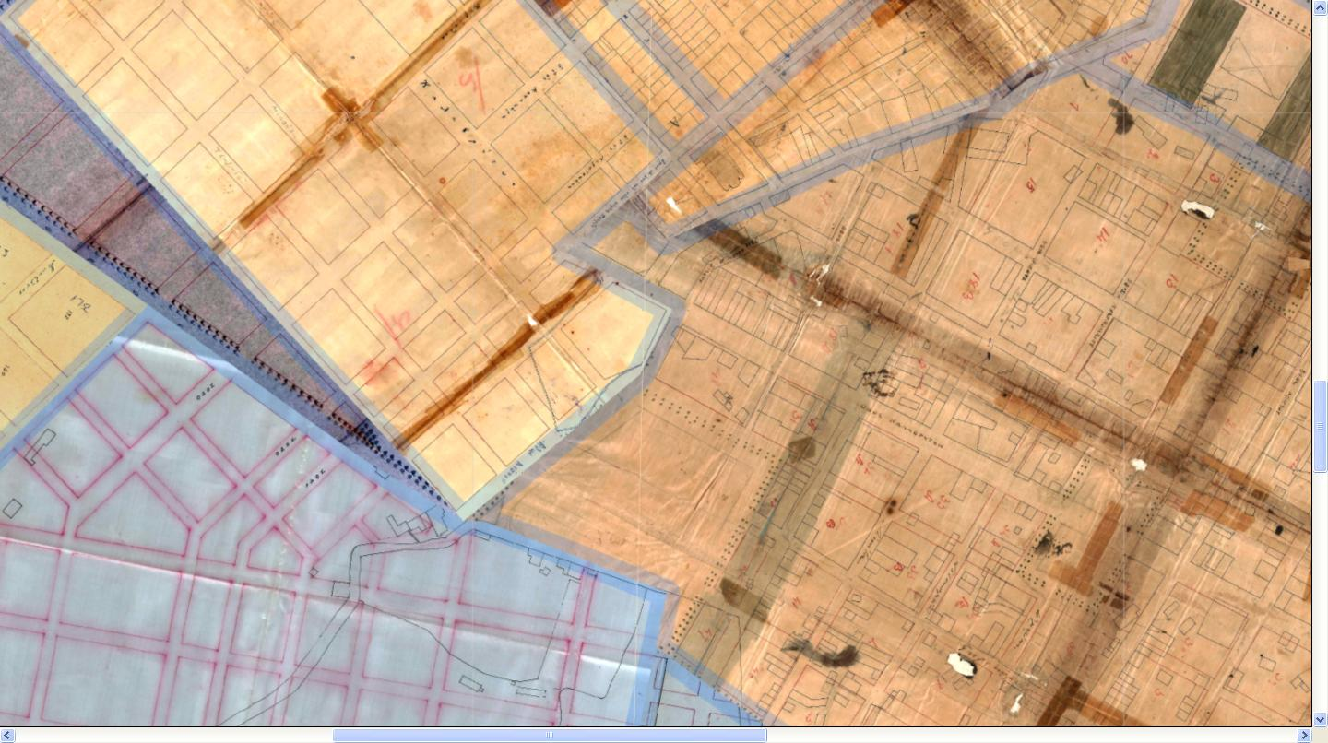
Επεκτάσεις του Σχεδίου Πόλεως από το 1831 έως το 1930 με συρραφή των πρωτοτύπων διαγραμμάτων

Slide 62
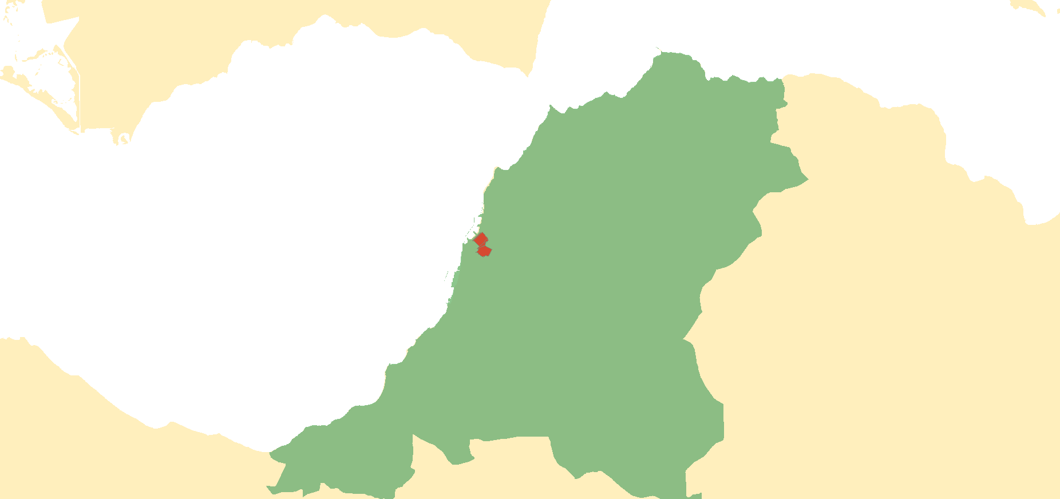
Επεκτάσεις του Σχεδίου Πόλεως από το 1831 έως το 1930 με συρραφή των πρωτοτύπων διαγραμμάτων

Slide 63
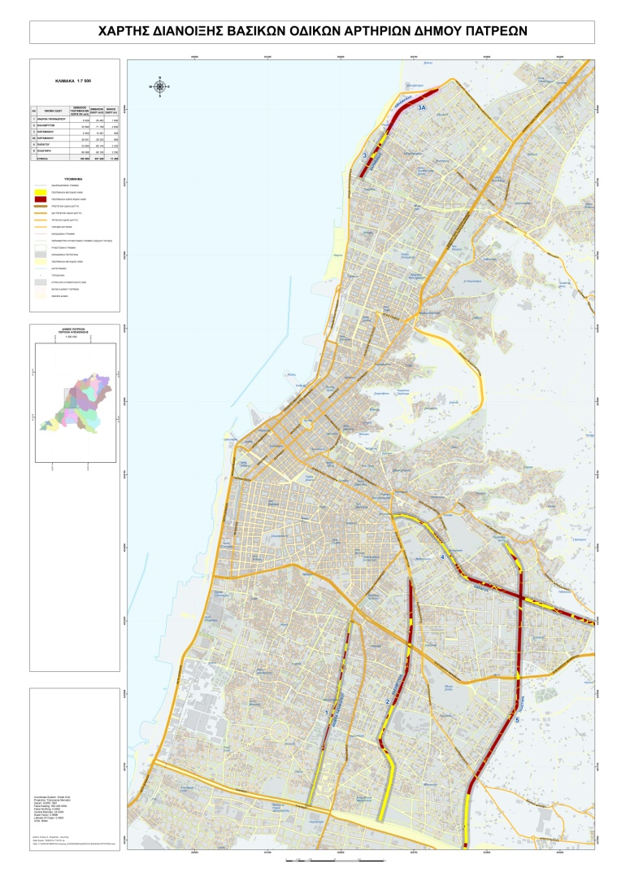
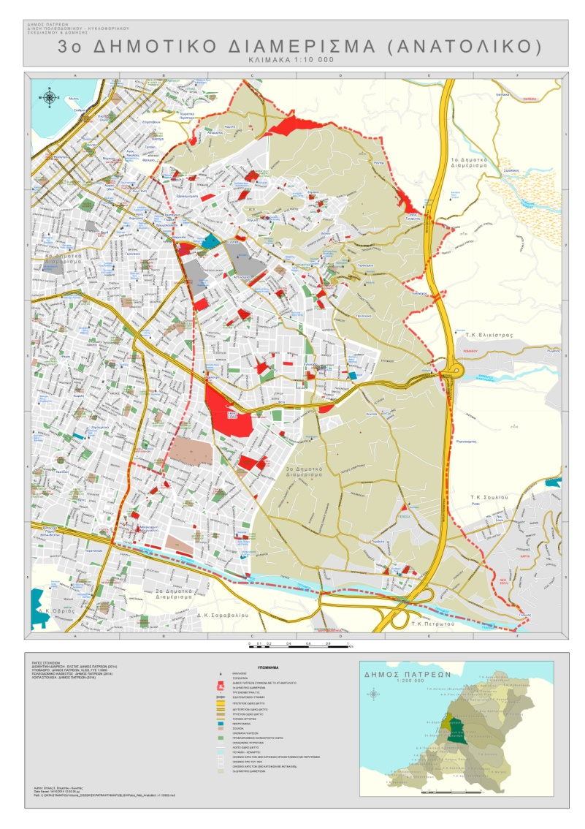
Υλοποίηση Εξειδικευμένων Χαρτοσυνθέσεων

Slide 64
Διαδικτυακό σύστημα γεωχωρικών πληροφοριών (Web GIS)
Γεωπύλη (GeoPortal)
Γεωυπηρεσίες (Web GeoServices)
Χάρτες (Web Maps)
Εφαρμογές (Web Apps)

Slide 65
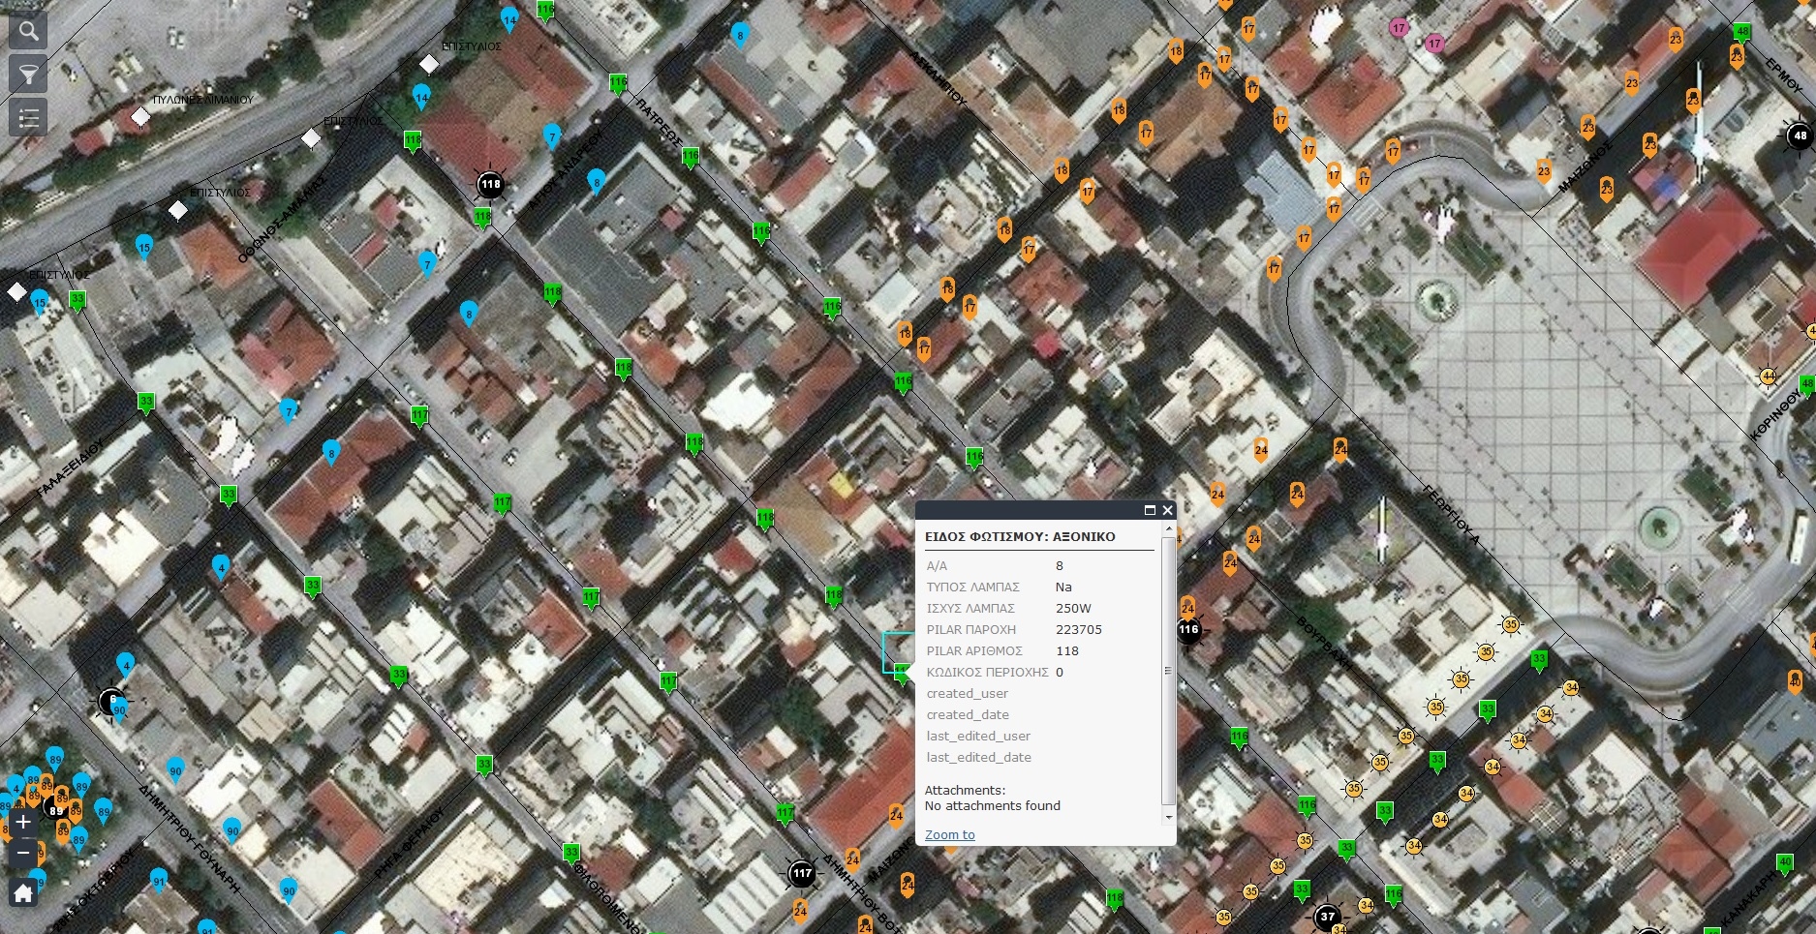
Δημοτικός Ηλεκτροφωτισμός

Slide 66
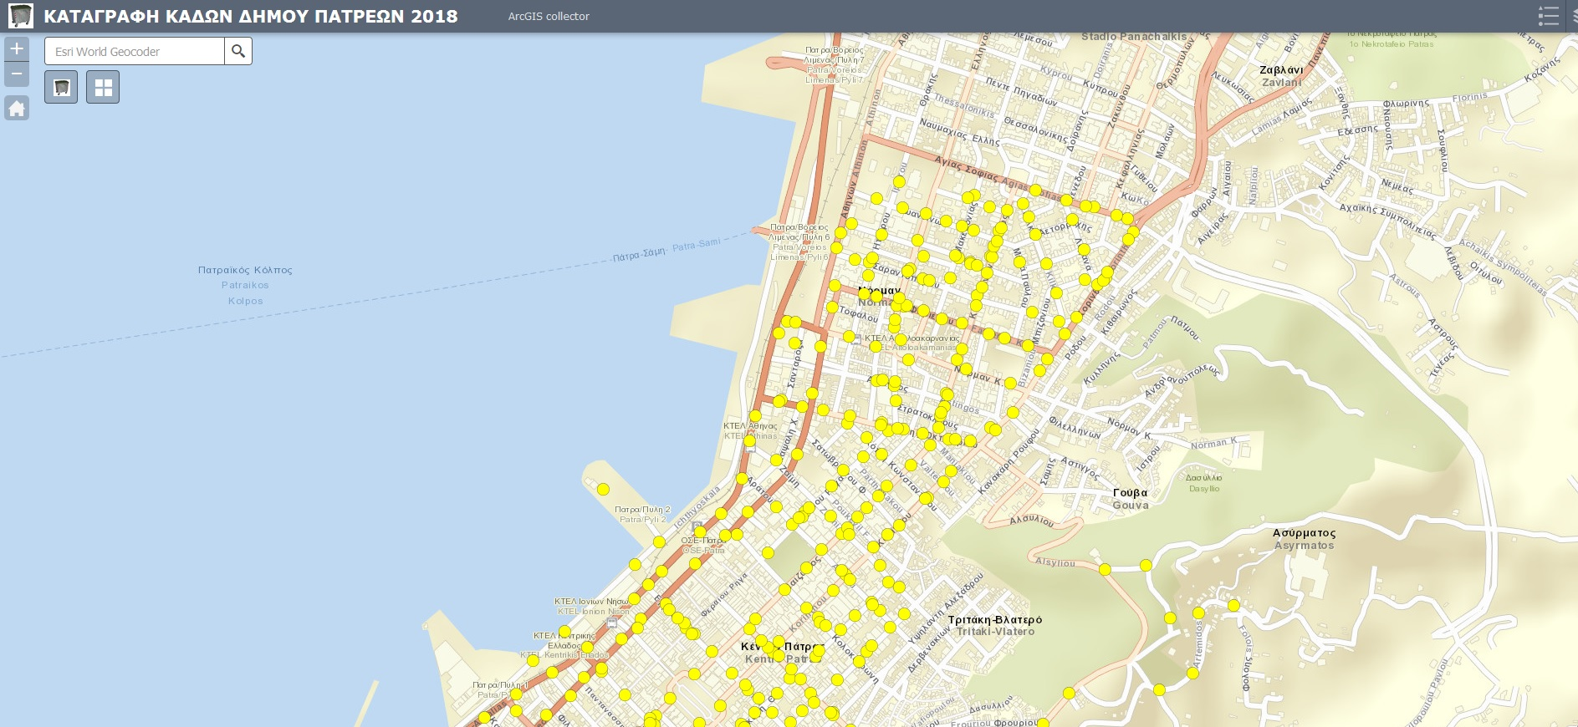
Κάδοι Απορριμμάτων

Slide 67
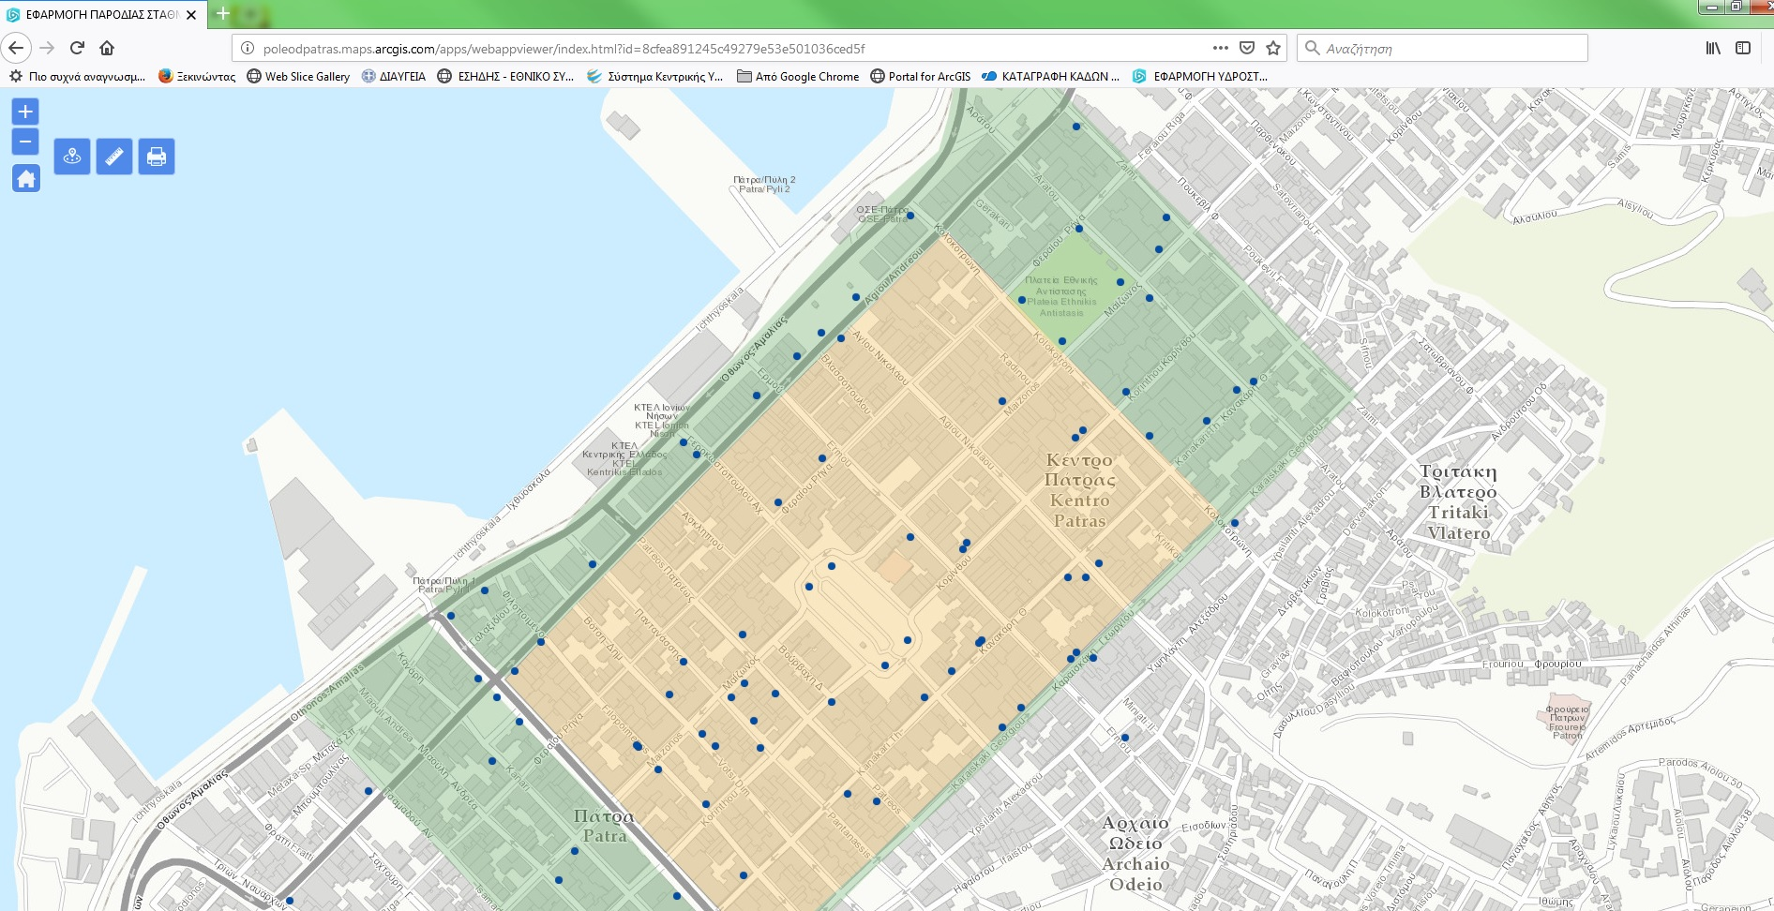
Σημεία πώλησης καρτών Σ.Χ.Π.Σ

Slide 68
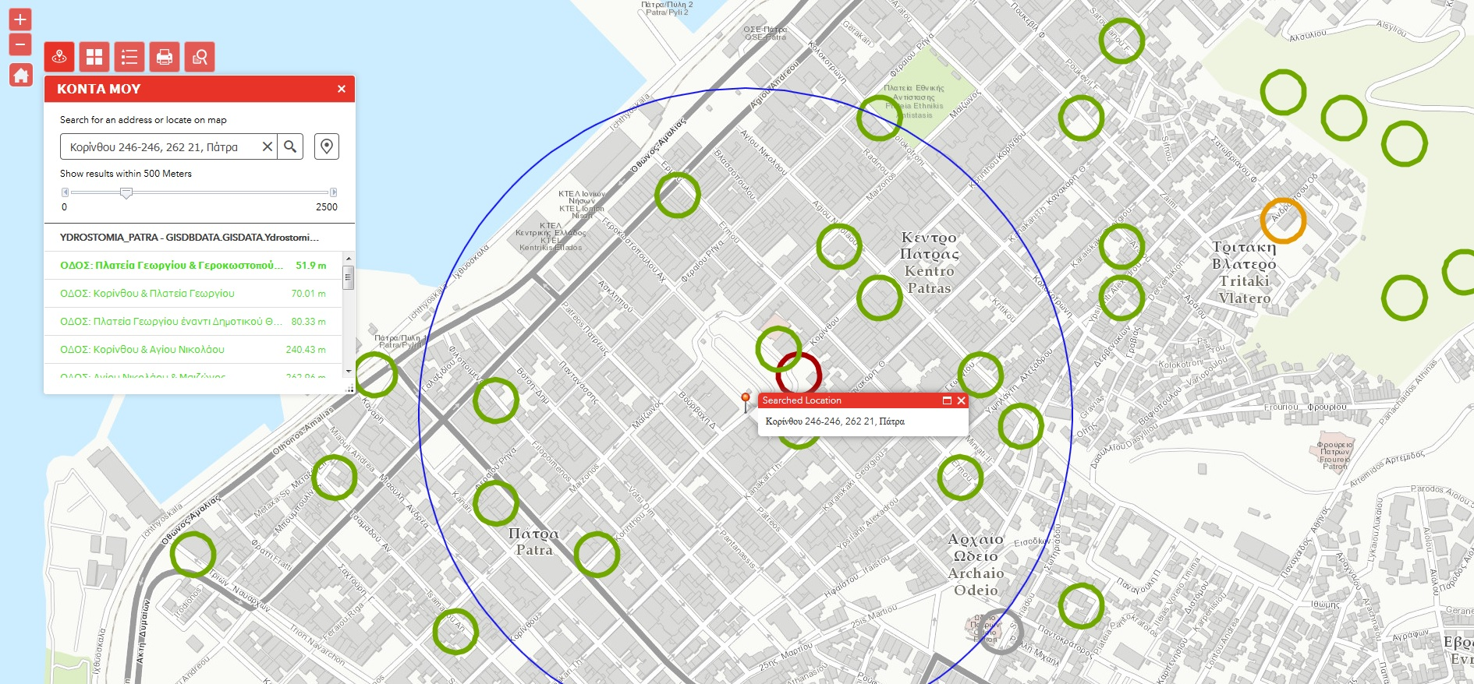
Πυροσβεστικοί κρουνοί

Slide 69
Ιστοσελίδες Διεύθυνσης
Ιστοσελίδα Διεύθυνσης
ArcGIS Portal, Δήμου Πατρέων

Slide 70
Συμμετοχές Διεύθυνσης σε Συνέδρια και Ημερίδες
Πανελλήνιο Συνέδριο Τοπογράφων, 2013.
Συνέδριο της ΧΕΕΕ, 2014.
Συνέδριο χρηστών ArcGIS, 2015.
Ημερίδα Δήμου Πατρέων για το GIS 2015.
Ημερίδα Localsats 2015.
Παγκόσμιο συνέδριο χρηστών, ArcGIS 2016. (Συμμετοχή με Poster)
Ημερίδα «Πολεοδομικός σχεδιασμός στη Δυτική Ελλάδα», 2017 (δυο εισηγήσεις).
Συνέδριο χρηστών ArcGIS, 2017.
Πανελλήνιο Συνέδριο Τοπογράφων 2017.

Slide 71
Ευχαριστούμε . .
Διεύθυνση Πολεοδομικού Κυκλοφοριακού Σχεδιασμού & Δόμησης
Δήμος Πατρέων
Νοέμβριος 2018

